Slide 1


“MENTORES ESPIRITUALES PARA JÓVENES Y NUEVOS CREYENTES”
Más cerca de la iglesia
ESCUELA SABÁTICA
IGLESIA ADVENTISTA DEL 7° DÍA

Slide 2

IGLESIA ADVENTISTA DEL 7° DÍA

Slide 3

SERVICIO DE CANTO
#502 “BRILLA EN EL SITIO DONDE ESTÉS”,
#574 “TESTIMONIO”.

Slide 4

ORACIÓN DE RODILLAS
Pidamos que la gracia de Dios nos acompañe y que, mediante nuestra forma de vivir, logremos ser un
ejemplo para quienes nos rodean.

Slide 5

LECTURA BÍBLICA
Filipenses 4:9 (RV1960): "Lo que también han aprendido y recibido y oído y visto en mí, esto practiquen".

Slide 6

PROPÓSITO
Destacar la importancia de la formación de nuevos líderes, instruyendo particularmente a
jóvenes y nuevos miembros, para que estén capacitados para asumir el liderazgo dentro de la iglesia,
en congregaciones donde el desarrollo del liderazgo ha sido limitado y el crecimiento misiológico muestra
un estancamiento.

Slide 7

Comprender que, como miembros de la iglesia, tenemos la responsabilidad de discipular y preparar a
otros, asegurando que, ante cualquier circunstancia,
la iglesia continúe avanzando en el cumplimento de
la misión y al encuentro glorioso de nuestro Señor Jesucristo.

Slide 8

INTRODUCCIÓN
En el año 2025, la Unión Mexicana Interoceánica registraba un total de 206,803 miembros, según datos oficiales de la iglesia. Un porcentaje significativo de estos miembros son adultos mayores, de los cuales
varios son líderes que han ofrecido su vida al servicio de Dios por muchos años. Pero ahora, enfrentan limitaciones por motivos de salud u otras circunstancias que les impide seguir desempeñando sus
funciones. Esto genera la siguiente reflexión en pregunta:
¿Quién tomará el relevo generacional para
liderar la misión de la iglesia en los años venideros?

Slide 9
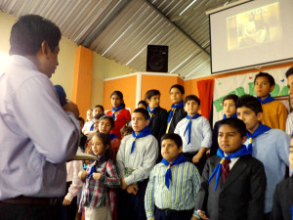
El programa de Escuela Sabática de esta mañana enfatiza la relevancia de ser mentores espirituales en
niños, jóvenes y nuevos creyentes, y así, fomentar el relevo generacional en la iglesia para seguir
cumpliendo la misión.
A lo largo de las Escrituras, encontramos numerosos ejemplos de personas que tomaron este papel para
fortalecer la fe y asegurar la estabilidad y fidelidad de la iglesia en las generaciones venideras.

Slide 10

Un mentor espiritual es alguien que acompaña y orienta a otros en su proceso de desarrollo espiritual,
brindando apoyo, consejos y un ejemplo a seguir.
Su función es servir como guía, compartiendo
conocimientos y experiencias para ayudar a las personas a fortalecer su conexión con Dios y a vivir una
vida llena de propósito.

Slide 11

Un legado puede referirse a la transmisión de bienes concretos mediante un testamento, pero su significado va más allá. Incluye el impacto, las enseñanzas, los valores y las acciones
que marcan a otros de forma duradera. En su esencia, un legado es la memoria y la influencia que una
persona deja al mundo.

Slide 12

¿Cuántos de nosotros estamos comprometidos con la tarea de guiar espiritualmente a otros? ¿Cuántos de nosotros estamos construyendo un legado espiritual que inspire a quienes vendrán después?

Slide 13

HIMNO DE ALABANZA
#492 “¡TRABAJAD! ¡TRABAJAD!”

Slide 14
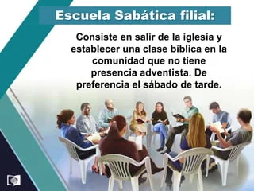
NUEVO HORIZONTE
EVANGELISMO
LA ESCUELA SABÁTICA FILIAL

Slide 15
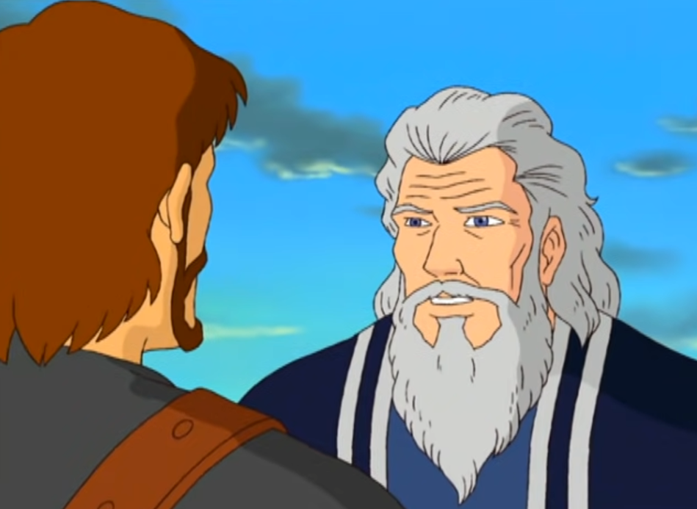
Un ejemplo de mentoría, lo encontramos en la vida de
Moisés y Josué. Moisés guio e instruyó a Josué
para que liderara al pueblo y los condujera hacia la tierra prometida. Elena G. de White describe que Josué
fue el asistente principal de Moisés durante la mayor parte del tiempo que los israelitas peregrinaron en el desierto.

Slide 16
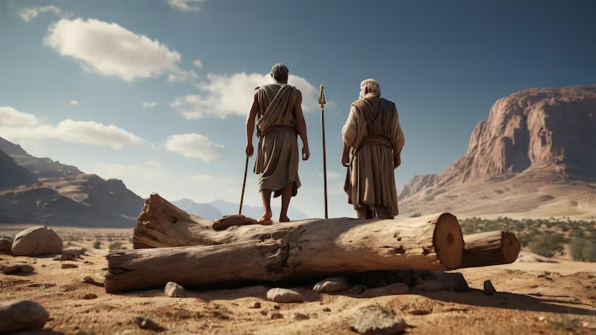
En ese periodo, Josué presenció las maravillas que Dios realizó por medio de Moisés.
Esta capacitación le permitió cumplir la misión de introducir al pueblo de Israel en la tierra prometida.
El acto de enseñar y guiar a otros hacia la tierra prometida es un deber cristiano hoy de la iglesia también.

Slide 17
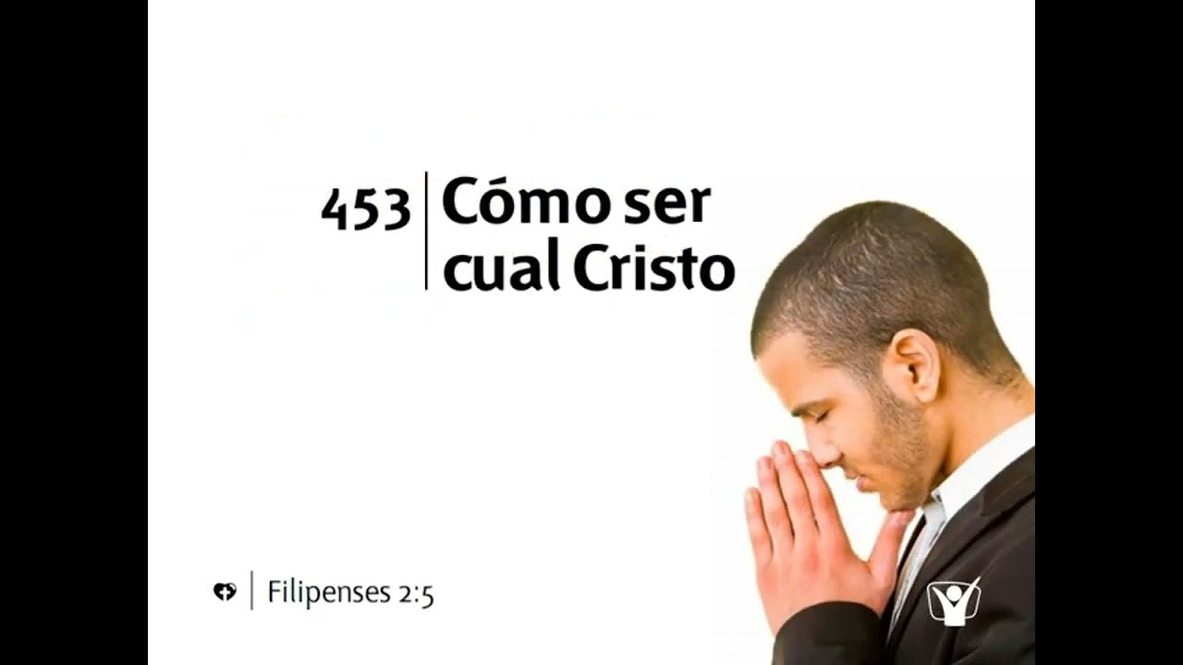
CANTO ESPECIAL
#453 “CÓMO SER CUAL CRISTO!”

Slide 18
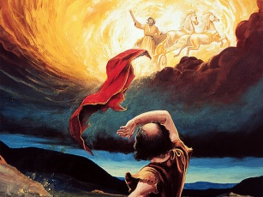
Otro ejemplo de mentoría es la de Elías y Eliseo. Elías llamó a Eliseo mientras este se encontraba arando
la tierra. Al echarle su manto, marcó simbólicamente el llamado divino hacia Eliseo. Desde ese momento,
Eliseo decidió seguir a Elías, convirtiéndose en su discípulo y aprendiendo valiosas enseñanzas día tras
día, lo que cimentó una profunda admiración y respeto por su mentor.

Slide 19
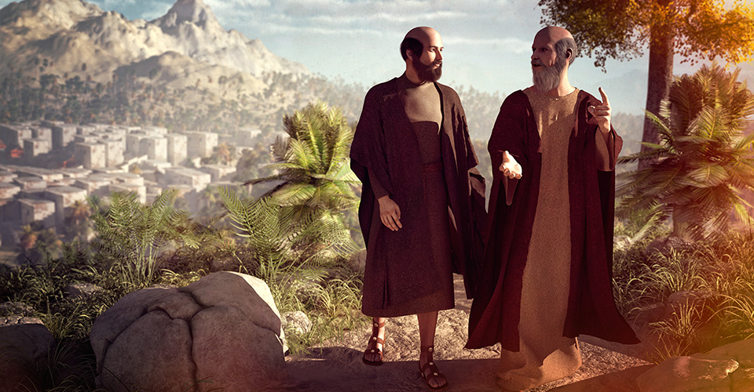
La influencia de Elías sobre Eliseo fue tan significativa que, cuando llegó el momento en que Dios dispuso
llevar a Elías al cielo, Eliseo se mantuvo firmemente a su lado. Aunque en tres ocasiones se le pidió que
se quedará atrás, Eliseo no se separaba de él.
Sino que respondía con determinación: "Vive Jehová y vive
tu alma, que no te dejaré."

Slide 20
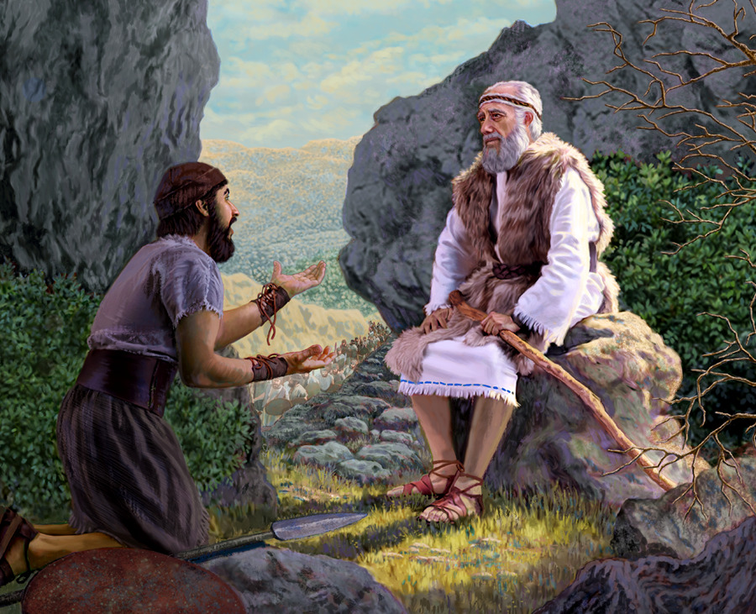
Eliseo tuvo como recompensa el privilegio extraordinario de presenciar el arrebatamiento celestial de Elías y, además, recibir una doble porción de su espíritu, lo que confirma la
poderosa relación de mentoría entre ambos.
Esta historia nos invita a reflexionar en la siguiente pregunta:
¿Estoy preparando a alguien para liderar la
iglesia y continuar con la misión en mi ausencia o cuando ya no esté?

Slide 21

MISIONERO MUNDIAL
ZANZIBAR

Slide 22
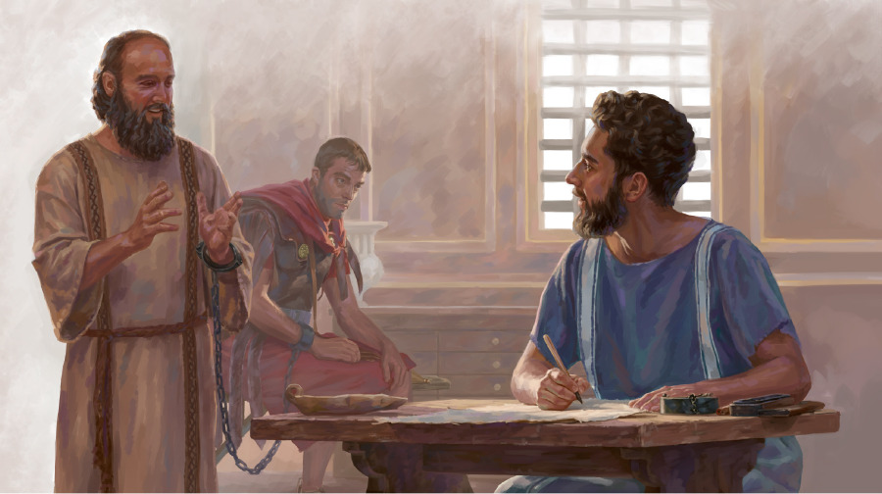
En el Nuevo Testamento también hay fascinantes ejemplos de mentoría. Uno de esos ejemplos es la vida
del apóstol Pablo quién desempeñó un papel clave como mentor en la vida de Timoteo, preparándolo con
dedicación para el desafío de liderar la iglesia primitiva.
En 1 Timoteo 4:12, Pablo anima al joven Timoteo
a no dejar que su juventud sea motivo de desprecio. En lugar de ello, lo exhorta a convertirse en un modelo
para los creyentes, destacándose en palabras, acciones, amor, espíritu, fe y pureza.

Slide 23

INFORME
SECRETARIAL

Slide 24
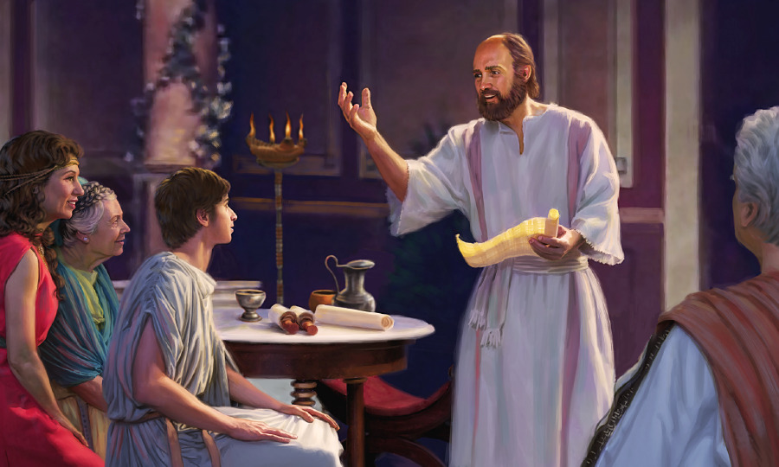
Pablo animó a Timoteo a mantenerse firme en aquello que había aprendido desde su infancia, valorando
las Sagradas Escrituras. Le recordó que toda escritura es inspirada por Dios y útil para enseñar, corregir e
instruir en justicia 2 Tim. 3:16-17.
Le compartió el secreto de la vida cristiana y del ministerio evangélico.

Slide 25
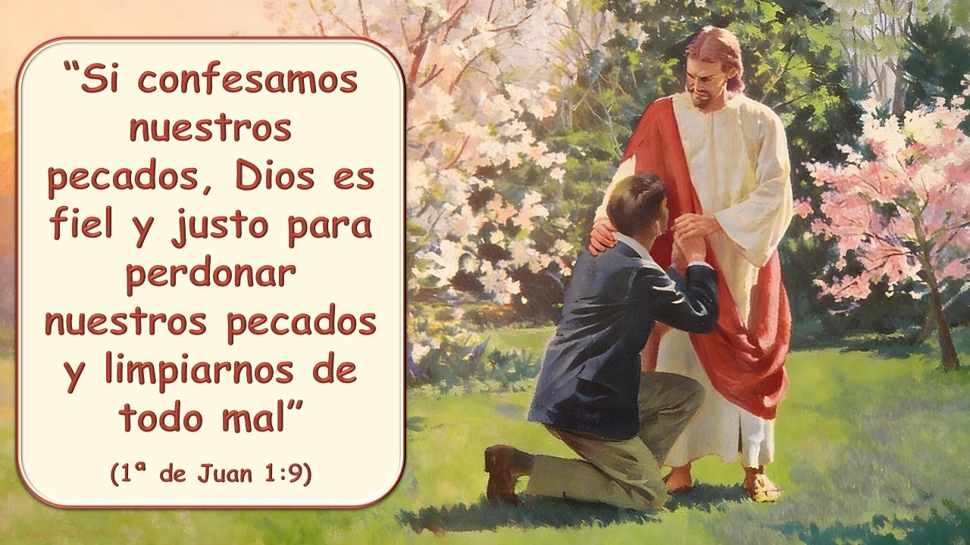
VERSÍCULO PARA MEMORIZAR

Slide 26


REPASO DE LA LECCIÓN # 10
ARREPENTIMIENTO
Y
PERDÓN

Slide 27
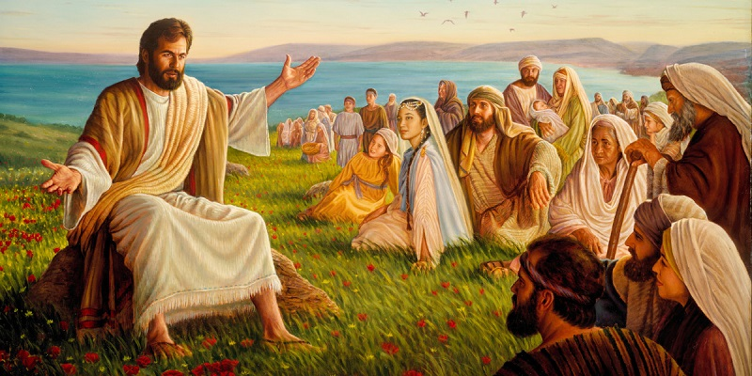
HIMNO FINAL
#557 “¿QUÉ ESTÁS HACIENDO POR CRISTO?”
Por último y más relevante ejemplo de mentoría,
destacamos la de nuestro Señor Jesucristo.
Sus enseñanzas y ejemplos marcaron profundamente la vida de sus doce discípulos y han influido en
innumerables cristianos a lo largo de los siglos. La mentoría de Cristo es, sin duda, la más sublime, un modelo supremo que dejó un legado eterno para sus seguidores, y resonancia que trasciende el tiempo.

Slide 28

CONCLUSIÓN
La mentoría siempre ha sido y seguirá siendo fundamental en la iglesia. Aquellos que la practican dentro
de sus congregaciones, no solo fortalecen el liderazgo emergente
en el presente, sino que aseguran el
desarrollo del liderazgo para las generaciones futuras.
Es importante hacerse estas preguntas: ¿Estoy siendo un buen mentor? ¿Estoy guiando y discipulando a
los nuevos miembros? ¿Cuál es mi legado que estoy dejando?
¿Es un legado de amor, fe, servicio,
fidelidad y evangelismo?

Slide 29

ORACIÓN FINAL
Oremos para que Dios nos dé el regalo de la mentoría y nos ayude a implementar en nuestras iglesias la
formación de nuevos discípulos basado en una mentoría inspirado en los personajes bíblicos y sobre
todo en la mentoría de nuestro Señor y Salvador Jesucristo.

Slide 30

EL SEÑOR ES MI LUZ Y MI SALVACIÓN

